Slide 1


Starea de bine ca politică de management
workshop

Slide 2
Secțiunea 2
Tehnici de implementare a stării de bine ca diriginte/ profesor pentru învățământ primar. Premise, experiențe, aplicații.

Slide 3
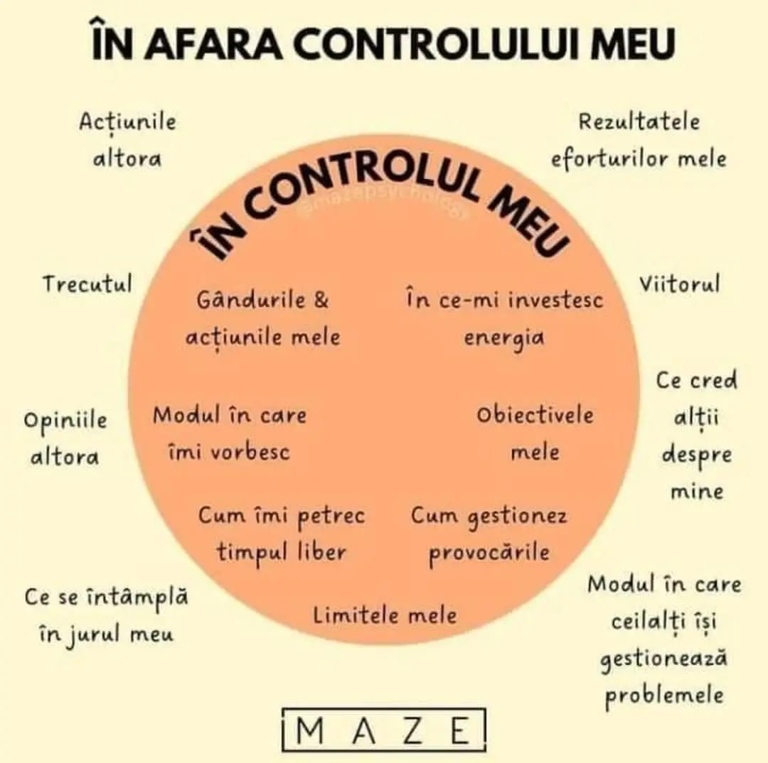
“Calitatea vieții nu depinde direct de ceea ce cred alții despre noi sau de ceea ce avem, ci mai degrabă, de cum ne simțim cu noi înșine și cu ceea ce ni se întâmplă. Pentru a îmbunătăți viața, trebuie să îmbunătățim calitatea experiențelor.”
(M. Csikszentmihalyi)
Notes:
● M. Csikszentmihalyi – cofondator al psihologiei pozitive alături de Martin Seligman, autor al teoriei fluxului (lucrarea “Psihologia experienței optimale”).

Slide 4

Bunăstarea profesorului
Bunăstarea elevului
Randament școlar crescut

Slide 5
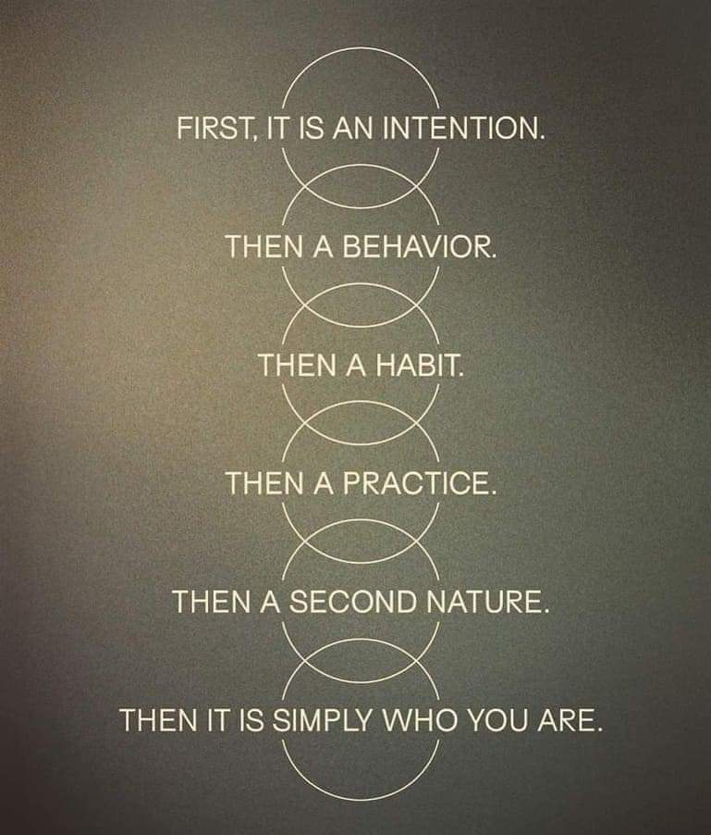
● Cum poate ajuta psihologia pozitivă şcoala să devină un loc mai prietenos, în care să cultivăm o stare de bine?

Slide 6
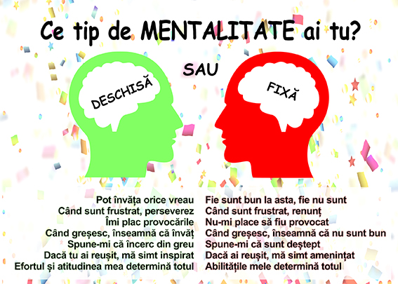
Bunăstarea profesorului

Slide 7
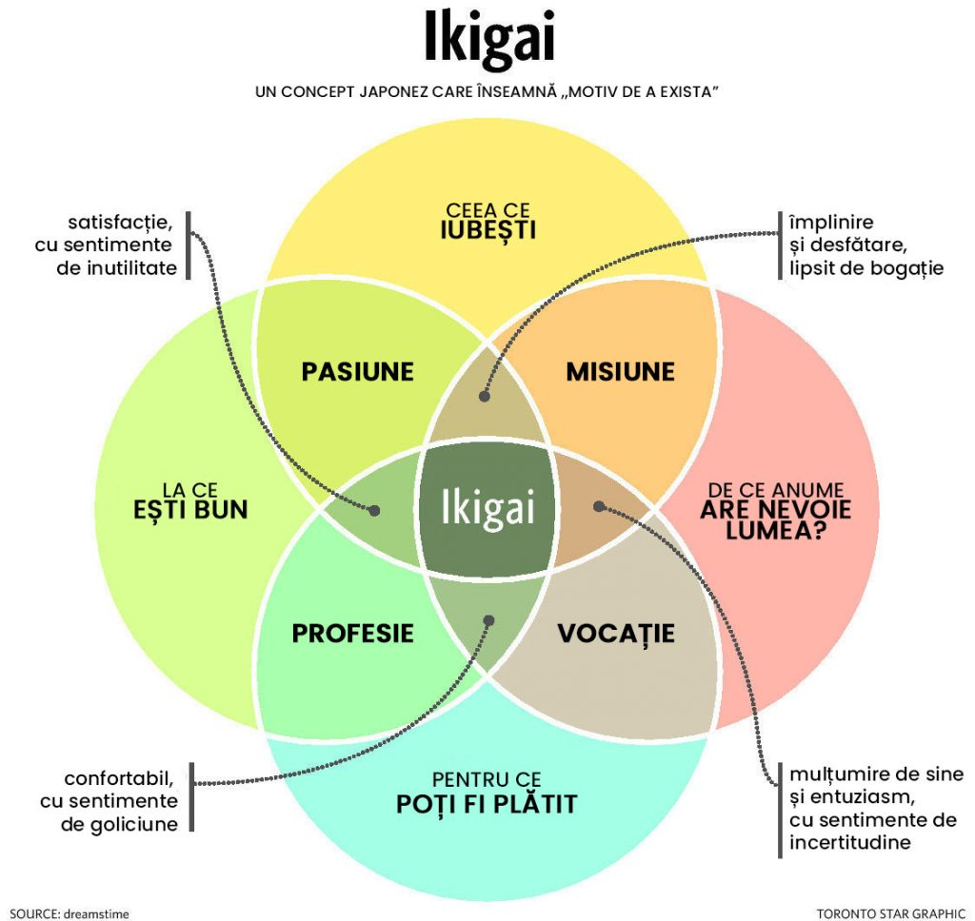
Bunăstarea profesorului

Slide 8
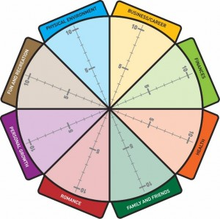
Bunăstarea profesorului
Roata vieții

Slide 9
Bunăstarea elevului
Tehnici pentru întărirea sentimentului capabilității
Problema celor 9 puncte unite prin 4 linii
Desenează “în afara cutiei”!
Utilizarea punctelor forte ale caracterului
Roșu, verde și galben
Desenul în orb
Cardurile cu valori

Slide 10

Bunăstarea elevului
Tehnici pentru întărirea sentimentului capabilității
Problema celor 9 puncte unite prin 4 linii

Slide 11

Bunăstarea elevului
Tehnici pentru întărirea sentimentului capabilității
Desenează “în afara cutiei”!
● Continuă desenul de mai jos.

Slide 12
Bunăstarea elevului
Tehnici pentru întărirea sentimentului capabilității
Utilizarea punctelor forte ale caracterului
Credem că elevii pot obține mai multă satisfacție dacă învață să identifice pe care dintre aceste puncte forte ale caracterului le posedă din abundență și apoi le folosesc cât mai mult posibil la școală, în petrecerea timpului liber, în relațiile cu prietenii si cu familia. Elevii susțin testul VIA Signature Strengths pentru copii (www.authentichappiness.org) al lui Martin Seligman și identifică punctele forte ale caracterului, folosindu-le apoi pentru depășirea provocărilor de zi cu zi și aplicându-le mereu, în moduri noi.

Slide 13
Bunăstarea elevului
Tehnici pentru întărirea sentimentului capabilității
Roșu, verde și galben
Pot lucra fără ajutor
Am nevoie de ajutor, dar pot continua să lucrez.
Am nevoie de ajutor și nu pot continua să lucrez.

Slide 14
Bunăstarea elevului
Tehnici pentru întărirea sentimentului capabilității
Desenul în orb
Este un exercițiu care îi poate ajuta pe copii să înțeleagă importanța unei comunicări clare și specifice. Totodată, evidențiază cât de importante sunt răbdarea și voința de a explica lucrurile în moduri diferite pentru a crea un mediu propice învățării. Acest exercițiu este conceput pentru a-i încuraja pe copii să se asculte reciproc, atunci când comunică, exersând astfel abilitățile sociale.

Slide 15
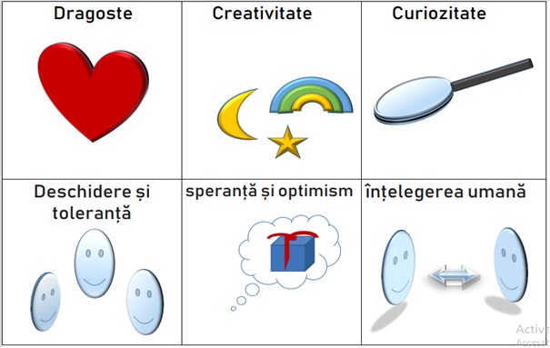
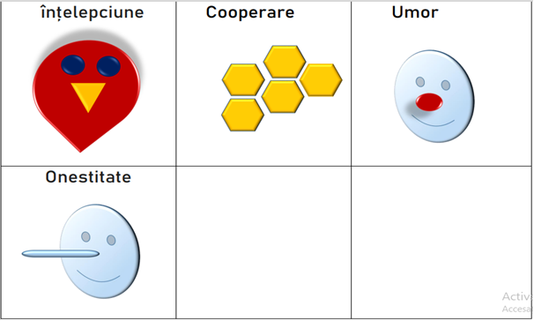
Bunăstarea elevului
Tehnici pentru întărirea sentimentului capabilității
Cardurile cu valori

Slide 16
Bunăstarea elevului
Tehnici care dezvoltă (auto)reglarea emoțională
Termometrul emoțiilor
Localizarea emoțiilor
Pozițiile puterii

Slide 17
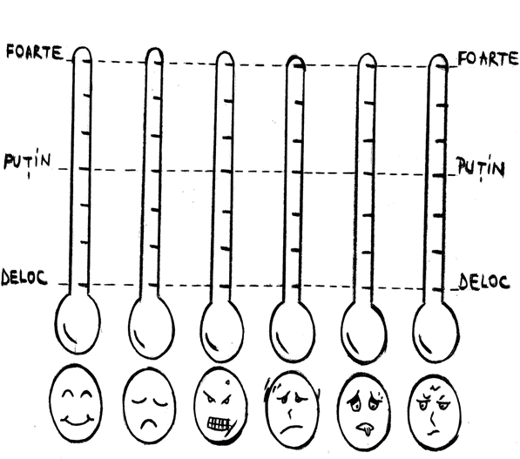
Bunăstarea elevului
Tehnici care dezvoltă (auto)reglarea emoțională
Termometrul emoțiilor
● Colorează termometrele de mai jos pentru a arăta cât de intens simți fiecare emoție:

Slide 18
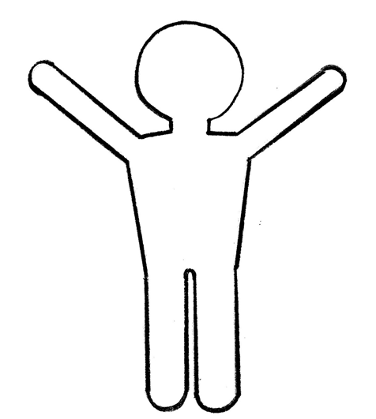
Bunăstarea elevului
Tehnici care dezvoltă (auto)reglarea emoțională
Localizarea emoțiilor
● Colorează diferit casetele corespunzătoare fiecărei emoții, apoi, folosind aceleași culori, arată în ce parte a corpului le simți.

Slide 19

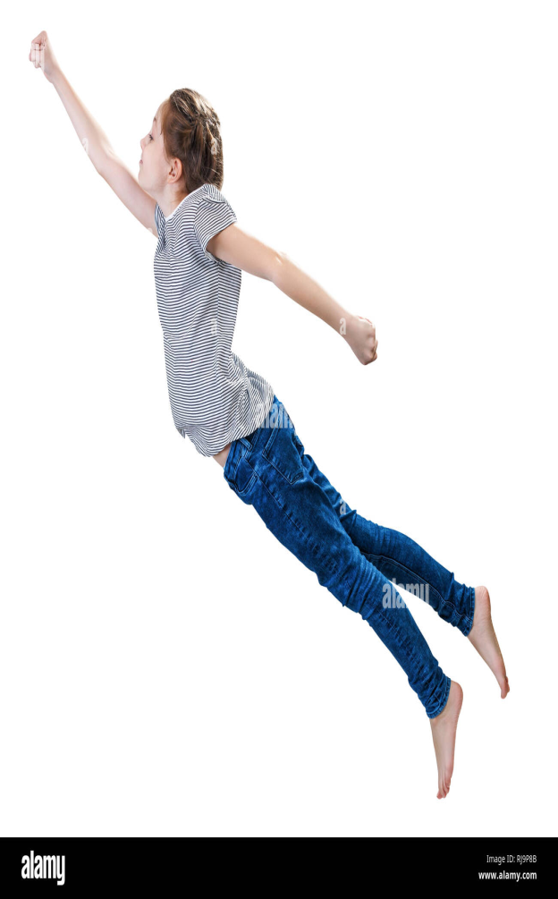
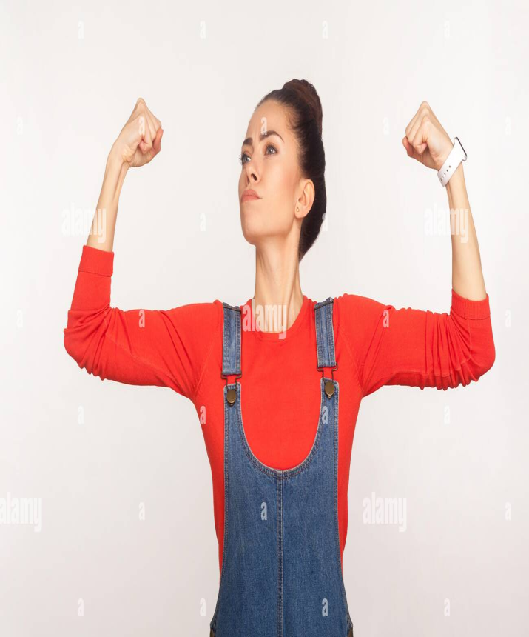
Bunăstarea elevului
Tehnici care dezvoltă (auto)reglarea emoțională
Pozițiile puterii

Slide 20
Bunăstarea elevului
Tehnici de mindfulness și sănătate mintală
Desenează-ți respirația!
Jurnalul unei minți sănătoase
Platoul minții sănătoase
Copacul/Borcanul recunoștinței
Trei lucruri bune
Jurnalul de reflecție
Momentele de aur
Notes:
● să fii mindful înseamnă să fii conștient de ceea ce simți și de experiențele prin care treci;
● desenarea respirației este un exercițiu de concentrare pe respirație; pentru a-și menține atenția orientată, copiii sunt invitați să deseneze curba inspirărilor și a expirărilor pe o coală de hârtie; la final, vor putea constata faptul ca liniile trasate s-au lungit progresiv, ceea ce înseamnă că s-a instalat treptat relaxarea; exercițiile de concentrare pe respirație și meditație au multiple beneficii, printre care: calmarea minții, controlul gândurilor, al emoțiilor și al impulsurilor, dezvoltarea atenției, reducerea oboselii și a stresului, dezvoltarea conștiinei de sine;
● jurnalul unei minți sănătoase cuprinde liste precum: lista modului ideal de a îmi petrece o zi, lista motivelor pentru care iubesc pe cineva, lista lucrurilor care mă fac fericit etc.;
● jurnalul de reflecție: după fiecare activitate, timp de zece minute, scrie reflecțiile tale despre experiența avută; pot fi gânduri despre conținuturile descoperite, despre interacțiunile pe care le-ai avut sau despre cum te-ai simțit; poți încerca să introduci desene sau alte alternative creative, suplimentându-ți experiențele reflexive; poți, de asemenea, introduce experiențe ale colegilor din clasă, ca elemente suplimentare față de experiențele proprii.

Slide 21
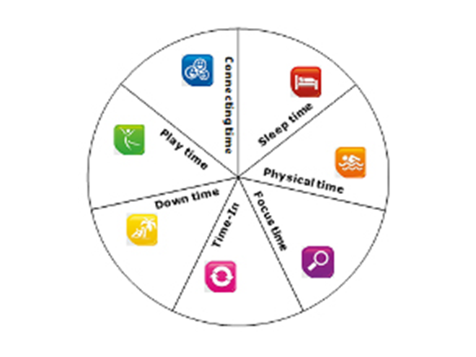
Bunăstarea elevului
Tehnici de mindfulness și sănătate mintală
Platoul minții sănătoase (pentru funcționarea optimă a creierului)
Notes:
● Platoul minţii sănătoase cuprinde:
- Timp pentru odihnă – este vorba despre somn, despre odihna din timpul zilei, despre acele momente care permit corpului nostru să îşi refacă rezervele energetice.
- Timp pentru activitate fizică – este vorba despre activităţi ce presupun mişcarea corpului, realizarea unui efort aerobic, fără a fi vorba de sport de performanţă.
- Timp pentru concentrare – este vorba despre acele activităţi în care ne focalizăm atenţia pe rând şi în mod intenţionat asupra unui obiect, lucru. Acest tip de concentrare este frecvent în perioada studiilor, dar pe parcursul anilor se răreşte, în ciuda faptului că reprezintă un factor de protecţie pentru prevenirea demenţelor.
- Timp pentru interiorizare – este vorba despre reflectările asupra vieţii noastre interioare, o focalizare pe senzaţii, imagini, emoţii, gânduri, amintiri, etc.
- Timp pentru relaxare – este vorba despre acele activităţi în care ne focalizăm atenţia fără a avea în minte un obiectiv.
- Timp pentru joacă – este vorba despre acele activităţi care au ca şi caracteristici spontaneitatea, creativitatea, joaca. Aceste activităţi stimulează o creşterea neuroplastică optimă.
- Timp pentru conectare, socializare – este vorba despre acele activităţi care presupun interacţiunea şi conectarea cu ceilalţi şi/sau cu natura.

Slide 22
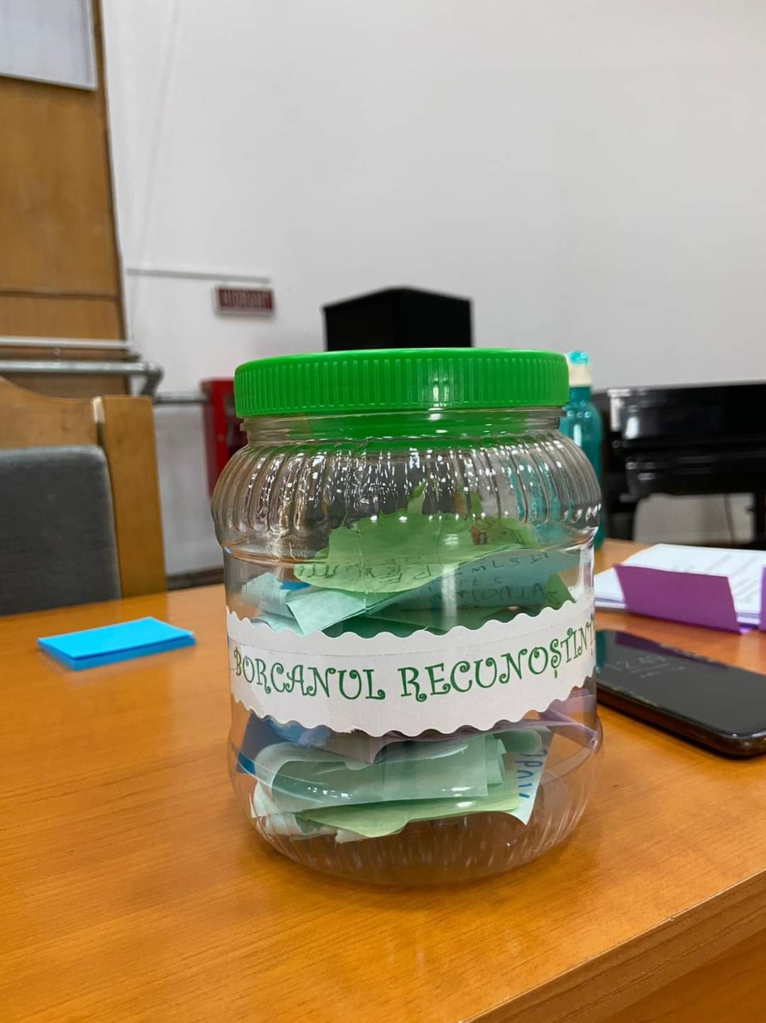
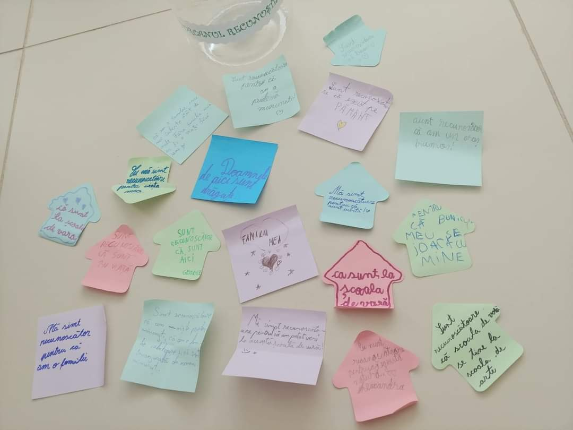
Bunăstarea elevului
Tehnici de mindfulness și sănătate mintală
Copacul/Borcanul recunoștinței

Slide 23
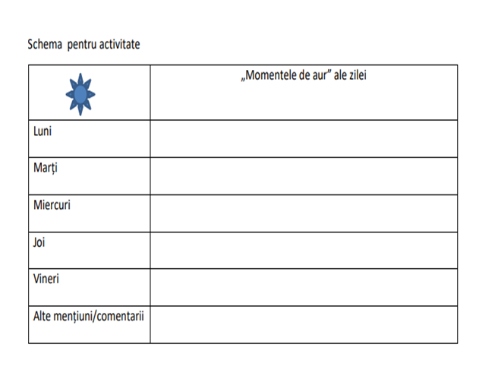
Bunăstarea elevului
Tehnici de mindfulness și sănătate mintală
Momentele de aur

Slide 24
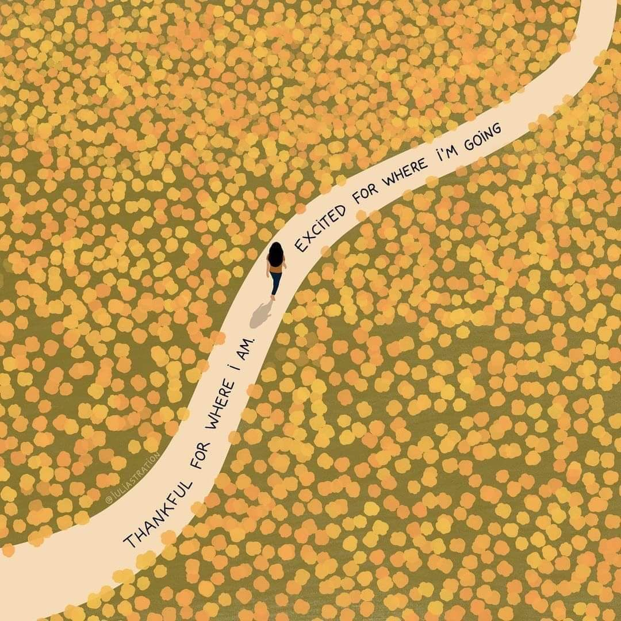
Concluzii
Notes:
● Avantajele metodelor prezentate mai sus sunt legate, pe lângă factorul distractiv, de ușurința desfășurării, întrucât niciuna nu necesită material de lucru excesiv și nici nu consumă mult timp. Aplicând cu regularitate astfel de exerciții cu copiii, fie în timpul orelor specifice disciplinelor pe care le predăm, fie în cadrul unor activități special organizate, cu siguranță jumătate din misiunea noastră de a asigura starea de bine a elevilor în clasă este îndeplinită.

Slide 25
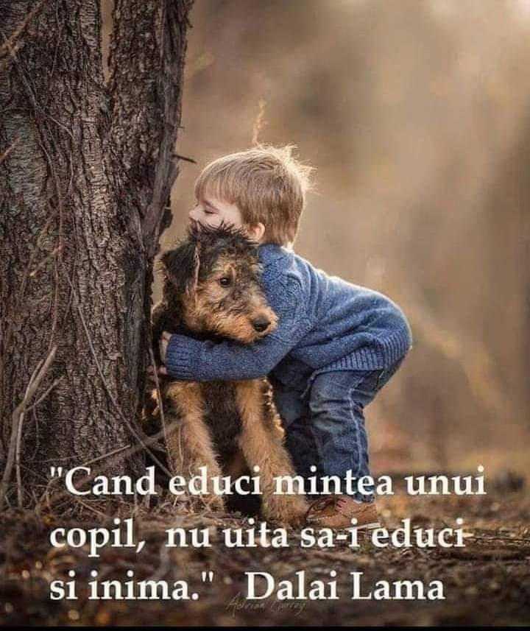
!

Slide 26
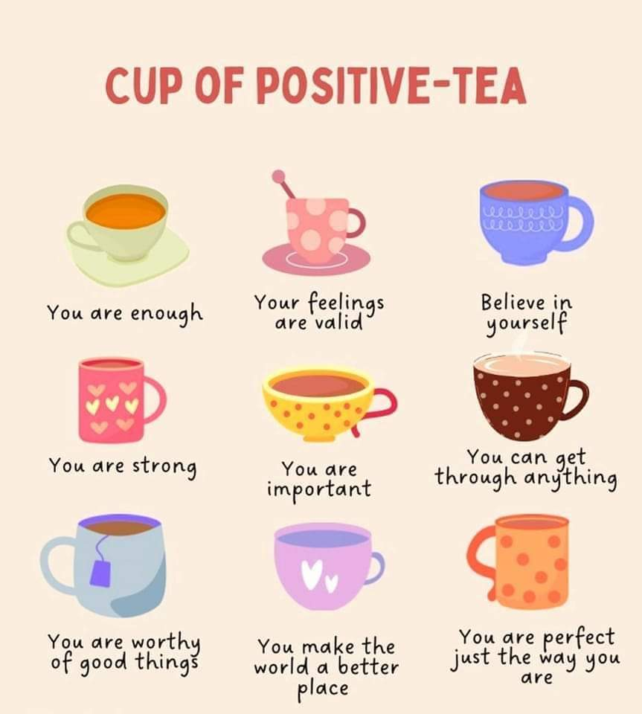
"Până la urmă, cât de mult ne iubim și cât de multă grijă avem unii de alții va fi elementul determinant în supraviețuirea planetei și a speciei noastre.“
(J. R. Doty)

